Slide 1
Les territoires et l’impératif écologique : échelles et interdépendances
« Alimentation et agriculture: comment changer de paradigme »
12&13 novembre 2020
Regard des auditeurs sur les travaux du groupe
« Se nourrir » de la convention citoyenne pour le climat

Slide 2
Convention citoyenne pour le climat - « Se nourrir »
1 constat
3 ambitions
7 familles
14 objectifs
42 propositions
Comment réduire les émissions de gaz à effets de serre de 40% d’ici 2030 dans un esprit de justice sociale?

Slide 3
L’AMBITION
Se nourrir est un besoin vital, cependant il génère de nombreuses émissions de gaz à effet de serre. Il est urgent de faire évoluer notre façon de manger et de réinventer un système alimentaire durable d’ici à 2030.
Chacun devrait pouvoir accéder à une alimentation saine, durable et de qualité, grâce à une agriculture, une pêche, une industrie agroalimentaire, respectueuses du climat, des écosystèmes et de la biodiversité.
Pour réduire d’au moins 40% les émissions de gaz à effet de serre d’ici à 2030 et dans un esprit de justice sociale, nous devons développer de nouvelles pratiques agricoles, de pêche et environnementales, ainsi que de transformer l’industrie agroalimentaire et la distribution dans un souci éthique, tout en portant une ambition de changement du modèle économique du système agricole.

Slide 4
Agir sur les modes de production et de consommation
 | Actions sur la demande de produits agricoles, modification des modes de consommation | Impact GES
Famille 1 | Engager la restauration collective vers des pratiques plus vertueuses
 | Rendre les négociations tripartites plus transparentes et plus justes pour les agriculteurs
 | Développer les circuits courts
 | Poursuivre les efforts sur la réduction du gaspillage alimentaire en restauration collective et au niveau individuel
Famille 5 | Mieux informer les consommateurs
Famille 6 | Réglementer la production, l’importation de l’usage des auxiliaires techniques et additifs alimentaires

Slide 5
Agir sur les modes de production et de consommation
 | Actions sur l’offre de produits agricoles, modification des modes de production | Impact GES
Famille 2 | Développer les pratiques agro-écologiques
 | Réformer l’enseignement et la formation agricole
Famille 6 | Réformer le fonctionnement des labels

Slide 6
Faire évoluer les politiques agricoles à l’échelle européenne
 |  | Impact GES
Famille 2 | Tenir une position ambitieuse de la France pour la négociation de la PAC
 | La PAC comme levier de transformation au niveau national
Famille 4 | Réfléchir sur un modèle de politique commerciale d’avenir soucieux d’encourager une alimentation saine et une agriculture faible en émission de GES en France

Slide 7
La convention fait le lien entre le changement climatique et l’effondrement de la biodiversité
 |  | Impact GES
Famille 3 | Inciter au développement d’une pêche à faible émission
Famille 7 | Légiférer sur le crime d’écocide
A noter sur la question du crime d’écocide :
63,4% pour
36,6% contre
6,6% de votes blancs

Slide 8
SUIVI DES PROPOSITIONS
2 sources:
Le site du ministère du ministère de la transition écologique
un groupe de citoyens issus de la CCC, constitués en association: « les 150 »

Slide 9
Propositions appartenant à la Famille 1
Des propositions reprises dans le plan de relance:

Slide 10
1ères observations/analyses:
Des propositions sur l’alimentation, soutenues financièrement dans le plan de relance et accompagnement de changements de pratiques en particulier dans la restauration collective.
Pas de suite à ce jour sur la proposition (reprise de la loi Egalim) de transparence sur les négociations entre producteurs, transformateurs et distributeurs

Slide 11
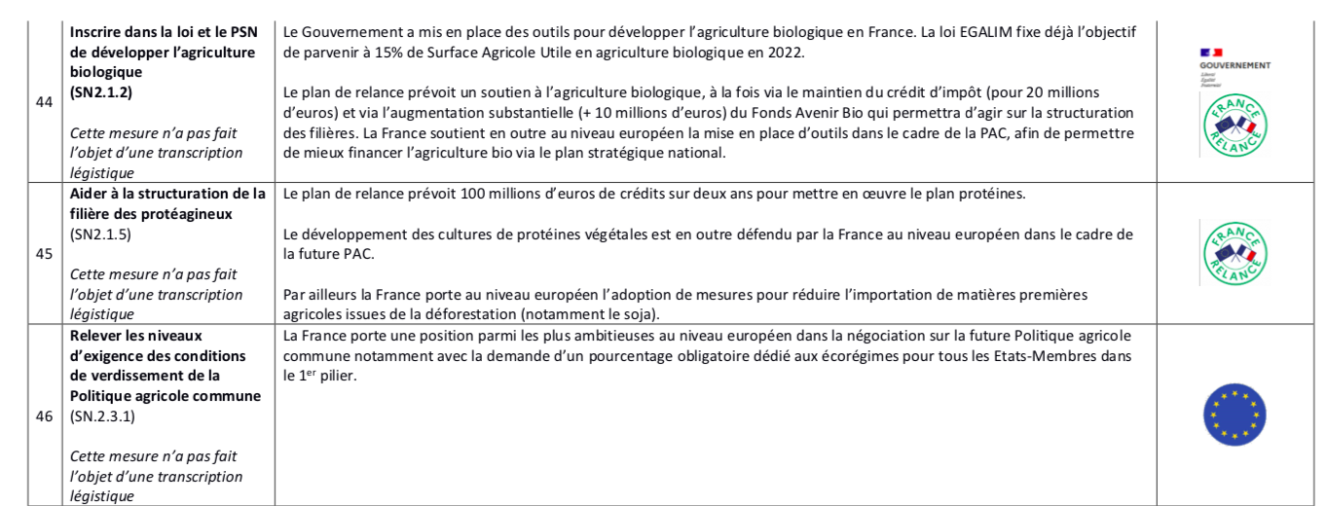
Propositions appartenant à la Famille 2
Suivi du groupe des 150 :
Proposition en danger
2.1 Développer les pratiques agro écologiques:
Diminution de l’usage des pesticides avec une interdiction des produits CMR, diminution de l’usage des produits phytopharmaceutiques de 50% d’ici 2025 et interdiction des pesticides les plus dommageable pour l’environnement en 2035
Le retour temporaire des néonicotinoïdes, insecticides tueurs d’abeilles, pour « sauver » la filière betterave est désormais acté. Après l’Assemblée nationale, le Sénat a voté, mercredi 4 novembre, le projet de loi par 183 voix contre 130, ce vote valant adoption définitive.

Slide 12
Propositions appartenant à la Famille 2
Quelques observations:
La CCC propose 50% des exploitations en agro écologie en 2040, le gouvernement rappelle l’objectif de à 15% de SAU pour 2022 ➔ le gouvernement ne va pas + loin que la loi Egalim
L’aide à la conversion dans le plan de relance se présente sous la forme de crédit d’impôt, d’appels à projets (fonds avenir Bio): pas d’aides systématiques➔ dossiers à constituer lourds et destinés à des grosses structures.
Ambivalence de la position du gouvernement : affichage d’un soutien à l’agro écologie mais autorisation des néocotinoïdes et flou sur l’interdiction d’utilisation du glyphosate (3 ans après l’engagement du Président )

Slide 13
Propositions appartenant à la Famille 3
Quelques observations:
Quelle ambition sur nos eaux territoriales ?
Engagement flou
Quid du transport maritime ?

Slide 14
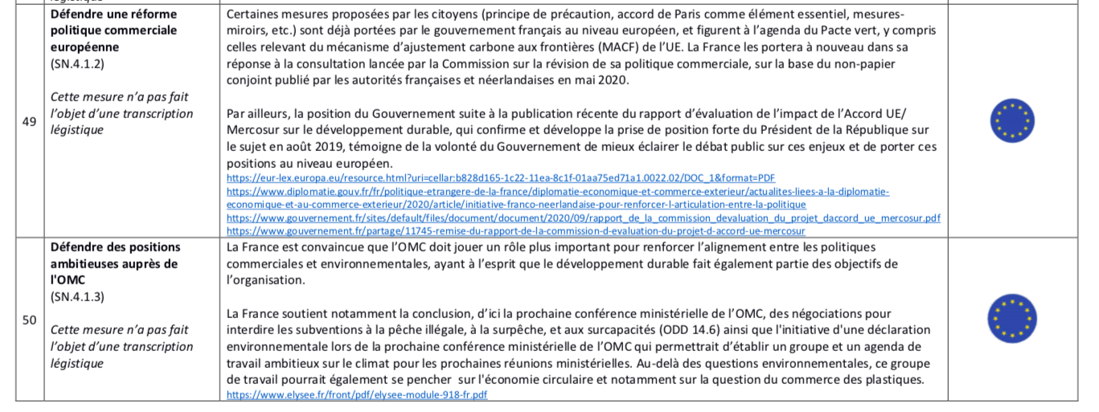
Propositions appartenant à la Famille 4
Quelques observations:
Traités commerciaux non contraignants
Aucun débat autour de la souveraineté alimentaire

Slide 15
Suivi du groupe des 150:
Proposition en danger
Adopter une loi qui pénalise le crime d'écocide dans le cadre des 9 limites planétaires (changement climatique, érosion de la biodiversité́, perturbation des cycles biogéochimiques de l’azote et du phosphore, changements d’utilisation des sols, acidification des océans, utilisation mondiale de l’eau, appauvrissement de l’ozone stratosphérique, augmentation des aérosols dans l’atmosphère, introduction d’entités nouvelles dans la biosphère) et qui intègre le devoir de vigilance et le délit d'imprudence, dont la mise en œuvre est garantie par la Haute Autorité des Limites Planétaires
"Pour que notre vie commune puisse fonctionner, il faut concilier droits et libertés. Si vous dites qu’au-dessus de cette conciliation, il y a un principe supérieur, qui est la protection de l’environnement, cette conciliation devient viciée"
Nicole Belloubet, 30 juin 2020 sur France Inter
"Sur le plan français, je souhaite que nous puissions étudier avec vous, avec l'appui de justice, comment ce principe peut entrer dans le droit français, dans le respect de nos principes fondamentaux. Ce n'est pas le cas de la rédaction qui est aujourd'hui proposée, mais je souhaite que nous puissions ensemble donner une suite à votre proposition et l’inscrire dans notre droit."
Emmanuel Macron, 29 juin 2020 à l'Élysée

Slide 16
Une illustration : présentation (très rapide) d’un cas pratique
Par Idiatou Diallo

